Slide 1
ML Advanced
Featuretools - а вы что, за меня и признаки придумывать будете?
otus.ru

Slide 2


Проверить, идет ли запись
Меня хорошо видно
&& слышно?
Ставим “+”, если все хорошо “-”, если есть проблемы

Slide 3
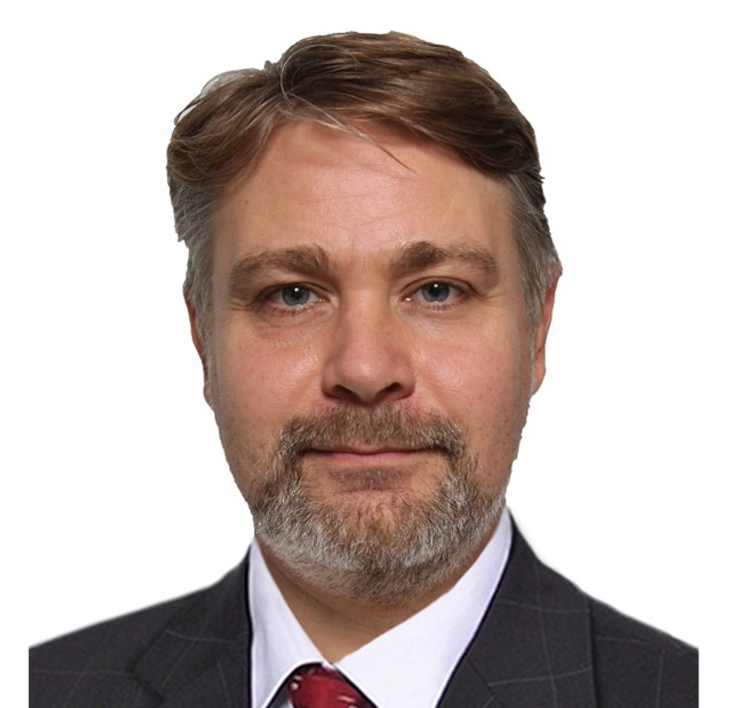
ML Advanced Featuretools
Тема вебинара
Игорь Стурейко
Teamlead, главный инженер проекта – НИИгазэкономика
Опыт:
Более 15 лет занимался прикладной математикой и мат моделированием
(Data Scientist) (Python, С++) в НИИ ПАО Газпром
Анализ временных рядов, эволюционное развитие сложных систем
+7 (916) 156-07-82 (whatsapp)
@stureiko (TG)

Slide 4










Правила вебинара
Условные
обозначения
Активно
участвуем
Индивидуально
Off-topic обсуждаем
в учебной группе
Время, необходимое
на активность
Пишем в чат
Задаем вопрос
в чат или голосом
Говорим голосом
Документ
Вопросы вижу в чате,
могу ответить не сразу
Ответьте себе или
задайте вопрос

Slide 5
Карта курса
Advanced Machine Learning. AutoML
Production
Временные ряды
Рекомендательные системы. Задача ранжирования
Графы
Bayesian Learning, PyMC
Reinforcement Learning

Slide 6
Цели вебинара
К концу занятия вы сможете
1. | Познакомиться с библиотекой Featuretools
2. | Понять как автоматически проводить Feature Engineering

Slide 7
Смысл
Зачем вам это знать
1. | Использовать в соревнованиях и хакатонах
2. | Использовать в работе

Slide 8
Маршрут вебинара
Введение
Отбор признаков
Генерация признаков
Filter methods
Featuretools
Embedded methods
Autofeat
Wrapped methods
tsFresh
Рефлексия

Slide 9
Feature Generation

Slide 10

Feature Generation
Traditional vs. Automated | Automated
Выполняется специалистами по данным В значительной степени полагается на выбранную модель и опыт в предметной области Признаки разработаны методом проб и ошибок. | Выполняется специалистами по данным Не требует опыта в предметной области Сокращает время проб и ошибок Увеличивает ширину и глубину поиска лучших признаков Может сопровождаться автоматическим подбором модели

Slide 11
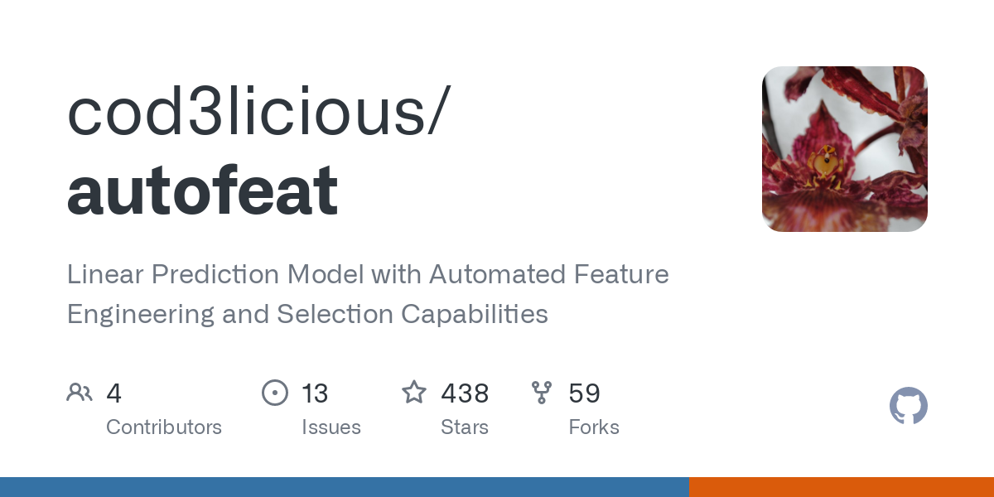
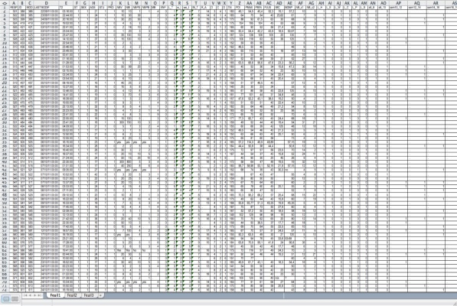


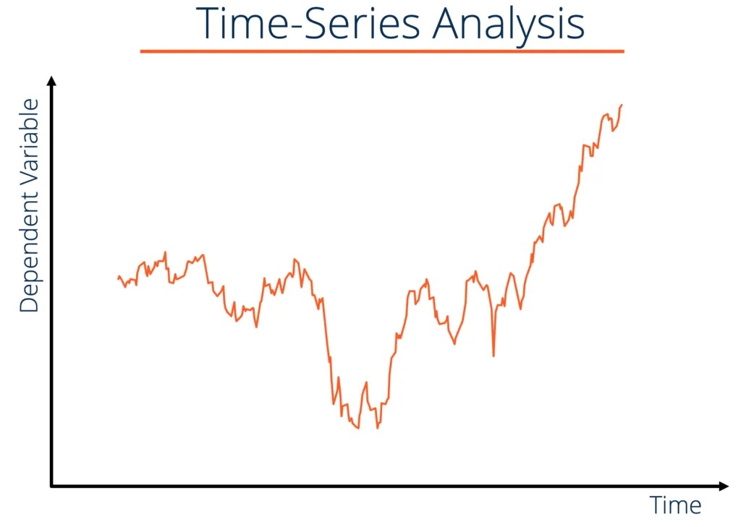


Feature Generation

Slide 12
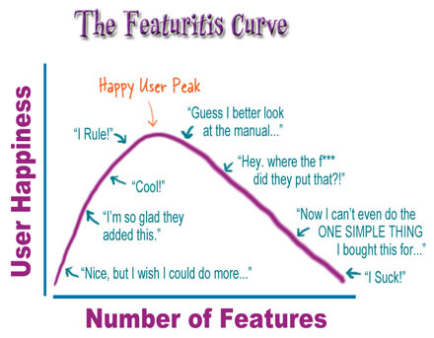
Как построить хорошие признаки?
Генератор признаков
Генераторы доменных признаков
Генераторы признаков общего назначения
Алгоритм отбора признаков
Степень «хорошести» признаков связана как с данными, так и с моделью
Необходимо сочетать с эффективным выбором модели

Slide 13
Доменные признаки
Текстовые данные
Bag of words, TF-IDF, Word2Vec embeddings
Картинки
Цвет, текстура, вейвлет-коэффициенты, масштабно-инвариативные признаки (SIFT), признаки из нейронной сети
Временные ряды
Спектральные признаки, motifs, shapelets, discords

Slide 14
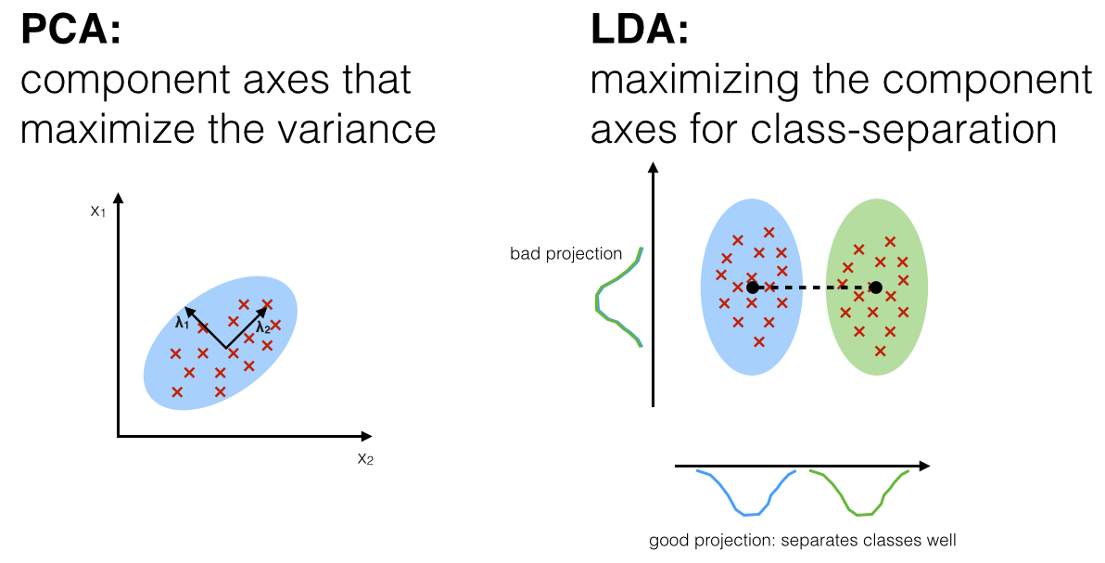
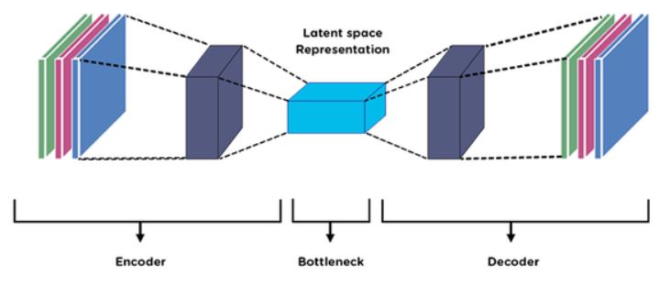
Признаки общего назначения
Преобразования одной переменной
Логарифмический, экспоненциальный, частотный, однократное кодирование, нормализация
Комбинация двух переменных
Сумма, разность, деление, произведение
Многомерные и модельные методы
Unsupervised learning
РСА, случайные проекции, distance/cluster based features
Supervised learning
Линейный дискрименантный анализ (LDA), supervised dictionary learning
Deep learning
Автокодировщики, промежуточные уровни обученных сетей

Slide 15

фреймворк, используемый для автоматизации процесса генерации признаков.
Работает путем преобразования транзакционных и реляционных наборов данных в матрицы признаков для машинного обучения.
Applicants
Credit cards
Other loans
…
Balances
Payments
Balances
…

Slide 16
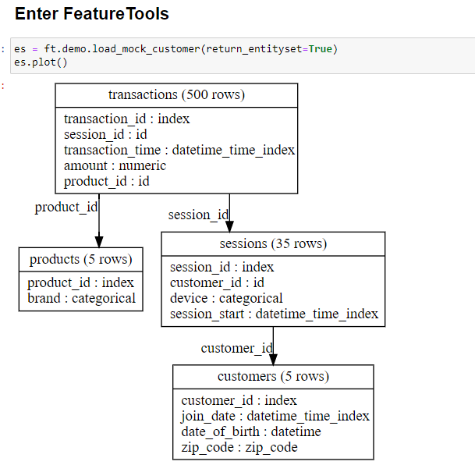
Основные понятия
Entity
Entity это таблица (dataframe). У каждой entity обязательно должен быть индекс.
Entityset
Entityset это структура (словарь) состоящая из множества отдельных entity и связей между ними.
Relationship
Relationship это отношения между таблицами в Entityset. Отношения родитель-потомок (один ко многим), для одного родителя может быть несколько потомков.

Slide 17
Основные понятия
Feature Primitives
Это базовые операции, которые используются для формирования новых признаков, могут применяться к наборам данных и могут накладываться друг на друга для создания сложных признаков.
Две основные группы:
Aggregations
Last, num_unique, max, std, time_since_last
Transformations
Absolute, isin, numwords

Slide 18
Глубокий синтез признаков (DFS)
DFS – это автоматизированный метод создания признаков для реляционных и многотабличных данных. DFS работает, используя концепцию объединения примитивов для получения более глубоких признаков.
Глубина признака – это количество примитивов, необходимых для его создания. Признак, основанный на одном преобразовании или агрегации будет иметь глубину равную единице, признак который создается из двух примитивов будет иметь глубину два.

Slide 19
Featuretools
Преимущества:
популярен, много материалов для изучения.
Примитивы можно создавать самому.
Позволяет учитывать временные структуры (временные ряды)
Недостатки:
Может создавать ооочень много признаков.
Нельзя использовать неструктурированные данные.

Slide 20
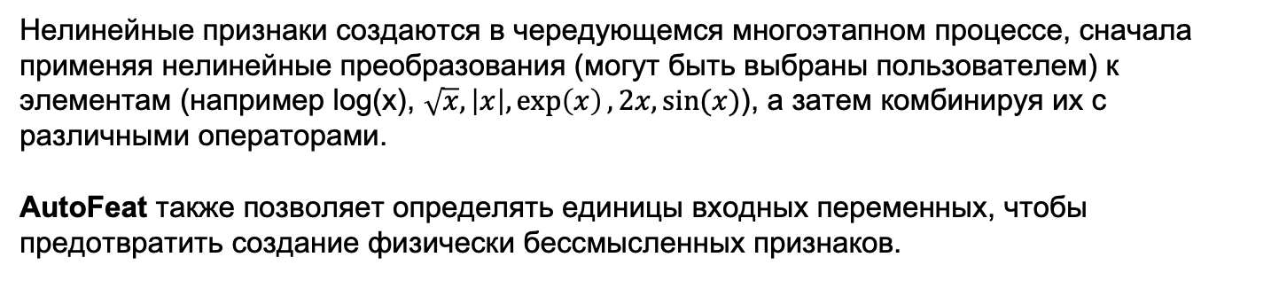
AutoFeat
AutoFeat – библиотека Python, которая предоставляет модели линейной регрессии и классификации в стиле scikit-learn с возможностями автоматического создания и отбора признаков.
Нелинейные признаки создаются в чередующемся многоэтапном процессе, сначала применяя нелинейные преобразования (могут быть выбраны пользователем) к элементам (например log(x), $\sqrt{x}, \left|x\right|,\exp\left(x\right), 2x, sin⁡(x)$), а затем комбинируя их с различными операторами.
AutoFeat также позволяет определять единицы входных переменных, чтобы предотвратить создание физически бессмысленных признаков.

Slide 21
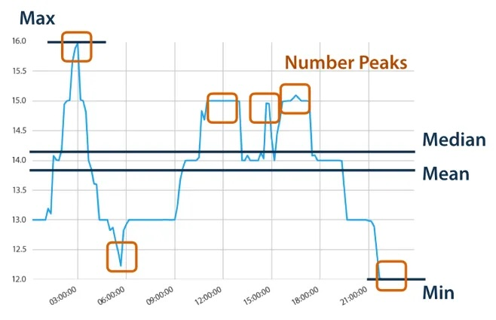
Автоматически извлекает 100 признаков из данных временного ряда, которые описывают как основные, так и сложные характеристики временного ряда (например количество пиков, среднее значение, максимум и минимум, статистика симметрии по обращению времени и т.д)

Slide 22
Работа с временными рядами
tsFel
tsFlex

Slide 23

Вопросы?
Ставим “+”,
если вопросы есть
Ставим “–”,
если вопросов нет

Slide 24
Feature Selection

Slide 25

Зачем отбирать признаки?
Легче интерпретировать
Быстрее учиться
Меньше переобучение → лучше обобщение
Мультиколлениарность

Slide 26
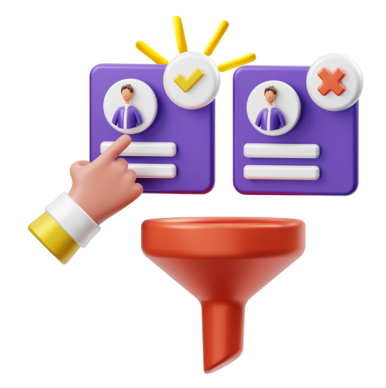
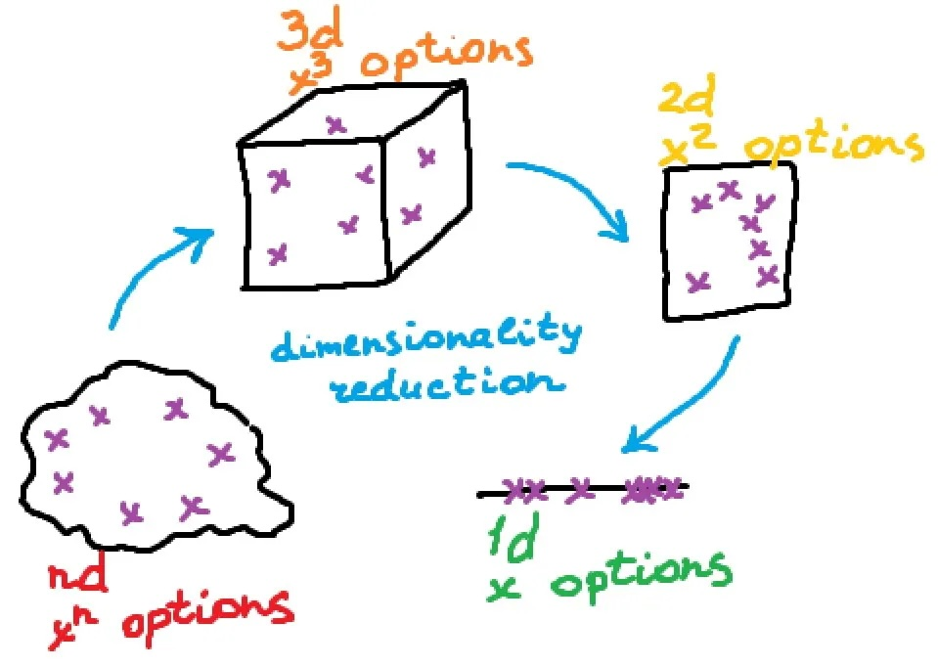
Feature Selection vs. Dimensionality Reduction
FeatureSelection – процесс, который выбирает и исключает некоторые признаки, не изменяя их.
Dimensionality Reduction изменяет или преобразует объекты в более низкую размерность. По сути, уменьшение размерности создает совершенно новое пространство признаков, которое описывает примерно то же, что и исходное, но меньше по размерам.

Slide 27
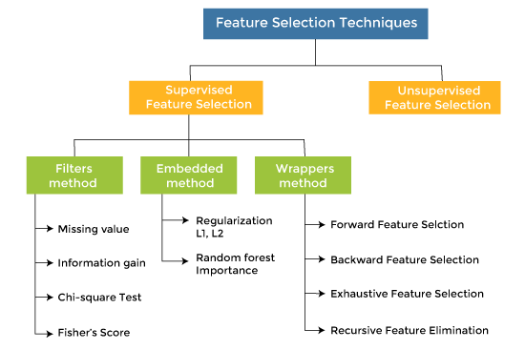
Feature selection
Filter methods – используют только характеристики признаков
Wrapper methods – для выбранного метода ML находят наилучший набор признаков, сравнивая качество модели по выбранной метрики
Embedded methods – отбор признаков происходит как часть процесса построения модели

Slide 28

Filter Methods
Basic Filter methods
Constant Features
Quasi-Constant Features
Duplicated Features
Correlation Filter methods
Statistical & Ranking Filter methods
Mutual information
Chi-squared Score
Univariate ROC-AUC / RMSE

Slide 29
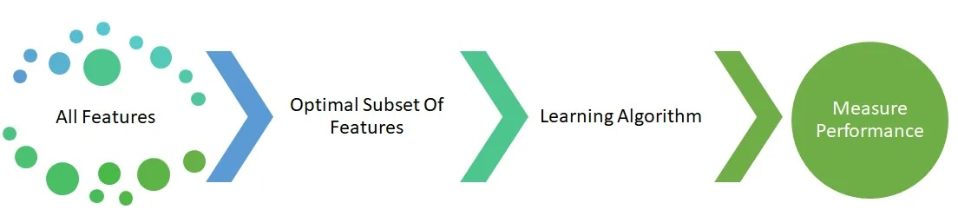
Wrapper Methods: Process
Выбор подмножества признаков – используя один из алгоритмов поиска, выбираем подмножество признаков
Обучение модели – обучаем на выбранном подмножестве
Оценивание качества модели
Повторение – повторяем до достижения заданного критерия качества модели

Slide 30
Wrapper Methods: Methods
Forward Feature Selection – начинает с пустого множества и добавляет один признак за итерацию.
Backward Feature Elimination – начинает с полного набора и удаляет один признак за итерацию.
Exhaustive Feature Selection – оценивает все возможные комбинации признаков.
Sequential Floating – попеременно проводит forward и backward feature selection.

Slide 31
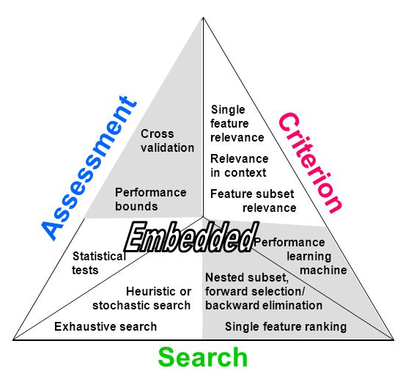
Embedded Methods: Advantages
Учитывают межпризнаковое взаимодействие как wrapper методы
Быстры как filter методы
Точнее filter методов
Находят лучший набор признаков для своего алгоритма

Slide 32
Embedded Methods: Process
Обучаем модель на всех признаках
Подсчитываем feature importance модели и оцениваем важность каждого из признаков
Удаляем бесполезные по feature importance признаки

Slide 33
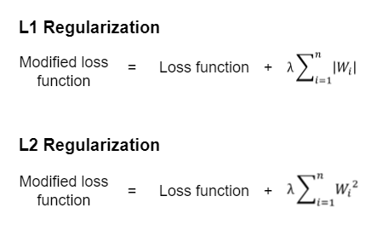
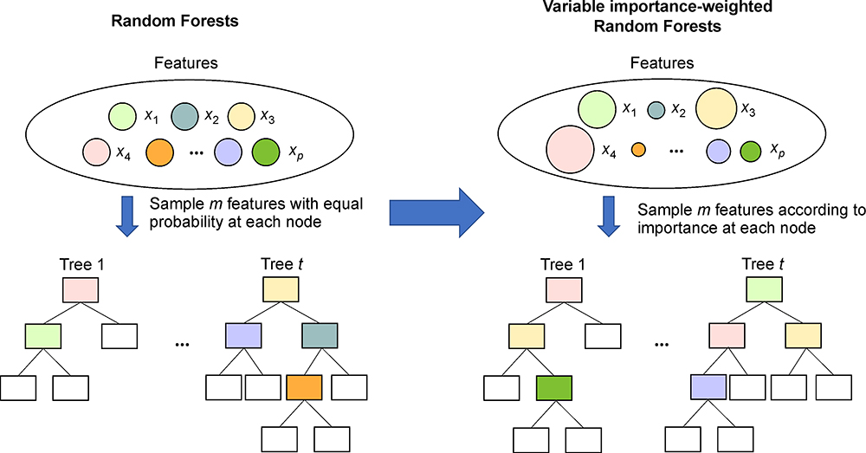
Embedded Methods: Methods
L1-regularization
Tree-based Feature importance
Random Forest
Gradient boosting (LightGBM, CatBoost)

Slide 34
Hybrid Methods: Recursive Feature Elimination
Обучаем модель на всех признаках. Считаем feature importance и оцениваем качество по выбранной метрике.
Удаляем наименее важный признак и повторно обучаем модель на оставшихся.
Если значение метрики упало, значит признак важен. Иначе удаляем его.
Повторяем пока не останется признаков для удаления.

Slide 35
Advanced Methods: Permutation importance
Оцениваем важность признака, измеряя увеличение ошибки прогнозирования модели после перестановки его значений. Таким образом мы нарушаем связь признака и таргета.
Признак является «важным», если перетасовка его значений увеличивает ошибку модели. В этом случае модель полагается на признак при прогнозировании.
Признак считается «не важным», если при перетасовке его значений ошибка модели остается неизменной.

Slide 36
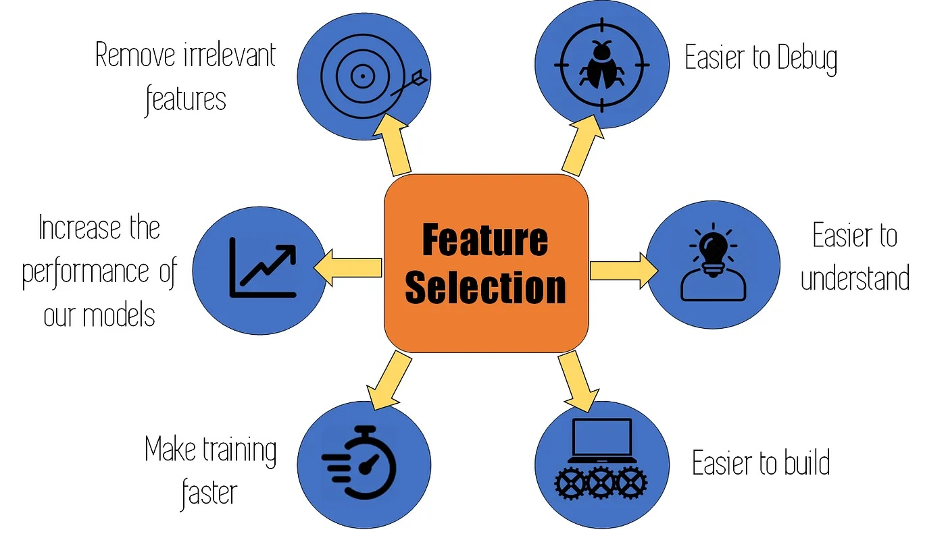
Основные мысли
Генерировать признаки руками
Генерировать автоматически
TsFresh for TS
Отфильтровать признаки
Отобрать признаки моделью
Повторять до сходимости

Slide 37
Вопросы?
Ставим “+”,
если вопросы есть
Ставим “–”,
если вопросов нет

Slide 38
Рефлексия

Slide 39


Рефлексия
С какими впечатлениями уходите с вебинара?
Как будете применять на практике то,
что узнали на вебинаре?

Slide 40
Заполните, пожалуйста,
опрос о занятии
по ссылке в чате

Slide 41
Приходите на следующие вебинары H2O, TPOT, Automatic Model Selection and Pipeline Building
Спасибо за внимание!
Игорь Стурейко
Teamlead, главный инженер проекта – НИИгазэкономика
Опыт:
Более 15 лет занимался прикладной математикой и мат моделированием
(Data Scientist) (Python, С++) в НИИ ПАО Газпром
Анализ временных рядов, эволюционное развитие сложных систем
+7 (916) 156-07-82 (whatsapp)
@stureiko (TG)

